Slide 1











Slide 2



Slide 3


نبذة عن الشركة

Slide 4

رؤيتنــا
تمكين القطاع الحكومي وقطاع الأعمال لتحقيق التميُّز
مهمتنــا
تقديم حلول وخدمات مبتكرة في مجال تكنولوجيا المعلومات والتي تُمكن بدورها القطاعين الحكومي وقطاع الأعمال من خدمة عملائهما بفعالية أكبر.
كما أننا ملتزمون باستخدام أكبر الإمكانيات والإستفادة من أفضل الخبرات والممارسات للمساهمة في دعم رؤية قطر الوطنية لبناء مجتمع معلوماتي متطور.

Slide 5
رؤيتنــا
تمكين القطاع الحكومي وقطاع الأعمال لتحقيق التميُّز
مهمتنــا
تقديم حلول وخدمات مبتكرة في مجال تكنولوجيا المعلومات والتي تُمكن بدورها القطاعين الحكومي وقطاع الأعمال من خدمة عملائهما بفعالية أكبر.
كما أننا ملتزمون باستخدام أكبر الإمكانيات والإستفادة من أفضل الخبرات والممارسات للمساهمة في دعم رؤية قطر الوطنية لبناء مجتمع معلوماتي متطور.

Slide 6

أهدافنــا

Slide 7

الريادة في تقديم حلول تكنولوجيا المعلومات في السوق المحلي
كشركة تجارية تقوم بدعم الجهود الوطنية لتطوير قطاع تكنولوجيا معلومات في قطر يتسم بالقوة والإستدامة.
قطر

Slide 8


Slide 9

تقديم باقة متكاملة من خدمات وحلول تكنولوجيا المعلومات ذات القيمة والأداء المتميز لقطاعات ذات أهمية استراتيجية في بُعدها الوطني والإجتماعي.
بناء وتحقيق الإستدامة في قطاع تكنولوجيا المعلومات
من خلال خبرات وكفاءات متخصصة
في مجالات متعددة.

Slide 10



بناء وتحقيق الإستدامة في قطاع تكنولوجيا المعلومات
من خلال خبرات وكفاءات متخصصة
في مجالات متعددة.

Slide 11





خدمات مركز
الاتصال
2016
نمو الأرباح في ٢٠١٥
%١٥
نمو الأرباح في ٢٠١٥
%١٥
الخدمات المتخصصة
الخدمات الحكومية
خدمات الرعاية الصحية
خدمات
المواصلات

Slide 12





خدمات مركز
الاتصال
نمو الأرباح في ٢٠١٥
%١٥
الخدمات الشاملة
خدمات التطبيقات
إدارة الخدمات
الخدمات
الأمنية
خدمات
التقارير الذكية
خدمات
التدريب الإلكتروني
الرقمنة

Slide 13


خدمات مركز
الاتصال
نمو الأرباح في ٢٠١٥
%١٥
الخدمات المتعددة
خدمات مركز الإتصال
الخدمات الجمركية

Slide 14




خدمات معلوماتية مستقلة
وجهة
إتصال واحدة
ربط المشاريع بتكنولوجيا المعلومات
دعم
للرؤية الوطنية
خبرة بالسوق المحلي
خبراء
مهنيون
“شركة قطرية تقدم حلولاً وخدمات متكاملة في مجال تكنولوجيا المعلومات عبر الربط بين الأعمال وتكنولوجيا المعلومات من خلال المعرفة الكافية بمتطلبات السوق المحلية والخبرات المتخصصة والعمل كنقطة إتصال واحدة لتوفير كافة الحلول والموارد التي تلبّي متطلبات كل عميل”

Slide 15



قطر
مصر
الهند
٢٠١٦
٢٠٠٨
٢٠١٦ ٢٠١٥ ٢٠١٤ ٢٠١٢ ٢٠١١ ٢٠١٠ ٢٠٠٩ ٢٠٠٨ ٢٠٠٧ ٢٠٠٦ ٢٠٠٥
٢٨ خبير تقني
٦٠٠ خبير تقني

Slide 16
٢٠١٦ ٢٠١٤ ٢٠١٣ ٢٠١٢ ٢٠١١ ٢٠١٠ ٢٠٠٩ ٢٠٠٨ ٢٠٠٧ ٢٠٠٦ ٢٠٠٥
٢٠١٦
٦٠٠ خبير تقني

Slide 17






القطاع الحكومي
معلوماتية
قطاع التعليم
القطاع الصحي
قطاع البترول والغاز
قطاع المواصلات

Slide 18
معلوماتية

Slide 19







الممارسات والخدمات
المواصلات
الرعاية
الصحية
خدمات التطبيقات
الحكومية
نُظُم المواصلات الذكية
نظام إدارة المواصلات
حلول التحكم بالسكك الحديدية
نظم معلومات المستشفى
نظم معلومات الأشعة(RIS)
السجلات الطبية الإلكترونية (EMR)
نظم أرشفة ونقل الصور الطبية (PACS)
إدارة تغيير الرعاية الصحية
خدمات التأمين الطبي
تخطيط الموارد المؤسسية - Oracle
تخطيط الموارد المؤسسية
إدارة علاقات العملاء
تكامل الأنظمة المؤسسية
تخطيط الموارد المؤسسية - SAP
تخطيط الموارد المؤسسية
إدارة علاقات العملاء
تطوير التطبيقات الخاصة
الخدمات الالكترونية
العطاءات الالكترونية
تطوير التطبيقات الخاصة
إدارة عمليات الأعمال
الخدمات الحكومية
الخدمات الحكومية الرقمية
خدمات الأعمال الرقمية
خدمات المواطنين الرقمية
التحوُّل الحكومي
خدمات إدارة الأداء الحكومي
الخدمات الاستشارية (EA) وإستراتيجية تكنولوجيا المعلومات
الخدمات الاستشارية

Slide 20









الممارسات والخدمات
الرقمنة
تكنولوجيا التقارير الذكية
التدريب الإلكتروني
إدارة
الخدمات
الرقمنة (إدارة السجلات المادية)
إدارة المحتوى
المطابقة
التقارير الذكية والتحليلات
التقارير الذكية والتحليلات
إدارة أداء المؤسسات
خدمات التكنولوجيا
استشارات التكنولوجيا
إدارة خدمات تكنولوجيا المعلومات
قابلية الحركة لدى المؤسسات
أتمتة العملية الآلية
خدمات التكنولوجيا السحابية
البوابات الالكترونية، وخدمات الأجهزة المحمولة، وتجربة المستخدم
إدارة البوابات الالكترونية
تطوير تطبيقات للأجهزة المحمولة
تجربة المستخدم
نُظُم إدارة التدريب
باقات التدريب الإلكتروني الجاهزة
إنشاء المحتوى المصمَّم حسب الطلب
الخدمات والإستشارات
إدارة التطبيقات
إدارة التطبيقات
خدمة الإستقبال
عمليات البنى التحتية
إدارة الشبكات

Slide 21





الممارسات والخدمات
خدمات مركز
الإتصال
الخدمات
الجمركية
الخدمات
الأمنية
توفير حلول تكنولوجيا المعلومات للإدارة التشغيلية لأكبر مركز اتصال في قطر
توفير الدعم بست لغات
التعامل مع ملايين المكالمات تقديم أحدث التكنولوجيات في مجال خدمة العملاء
الحلول الجمركية والتجارية
تكنولوجيا المعلومات الجمركية وإدارة العمليات
أمن التطبيقات والبنية التحتية
إدارة الهوية والدخول
إدارة الخدمات الأمنية

Slide 22















الشركاء و التحالفات الاستراتيجية
الأمن
مركز الاتصال
التدريب الالكتروني
التحليلات
التطبيقات
الخدمات المدارة

Slide 23








الشركات الإستراتيجية
الأمن
مركز الاتصال
التدريب الالكتروني
التحليلات
التطبيقات
الخدمات المدارة

Slide 24








































عملاؤنا وإنجازاتنا
الحكومة
تكنولوجيا المعلومات
أكثر من
عملاؤنا وإنجازاتنا
الرعاية الصحية
النفط والغاز
مشروع
200
2008 منذ
التعليم والثقافة
الخدمات والعمليات اللوجيستية
البنوك

Slide 25
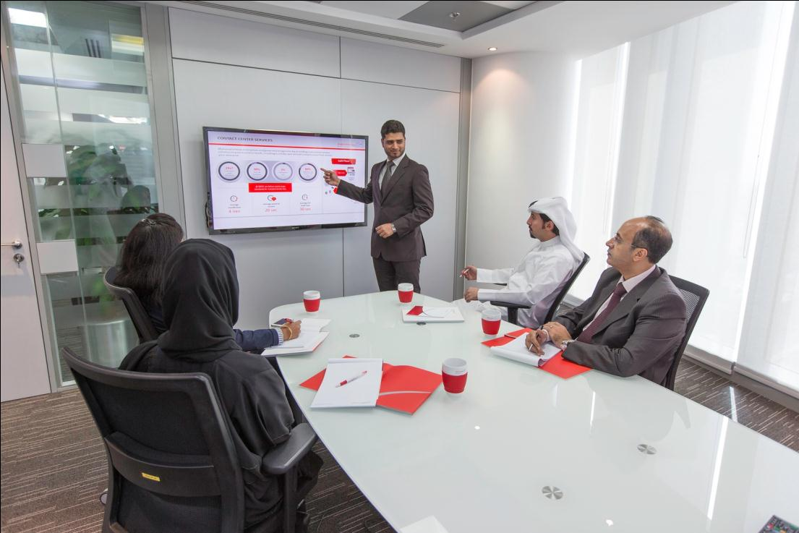

إنجازات مبنية
على الثقة
2006 2007 ٢٠٠٨ ٢٠٠٩ ٢٠١٠ ٢٠١١ ٢٠١٢ ٢٠١٣ ٢٠١٤ ٢٠١٥-٢٠١٦ 2015
٢٠١٥-٢٠١٦
٢٠١٤
٢٠١٣
٢٠١٢
٢٠١١
٢٠١٠
٢٠٠٩
٢٠٠٨
: تطبيق وتشغيل نظام تخطيط الموارد المؤسسية (ERP)
إدارة التطبيقات والدعم
إدارة خدمات تكنولوجيا المعلومات
الخدمات المدارة
خدمات تنفيذية وتشغيل
استشارات تكنولوجيا المعلومات
الهندسة المؤسسية (EA)

Slide 26
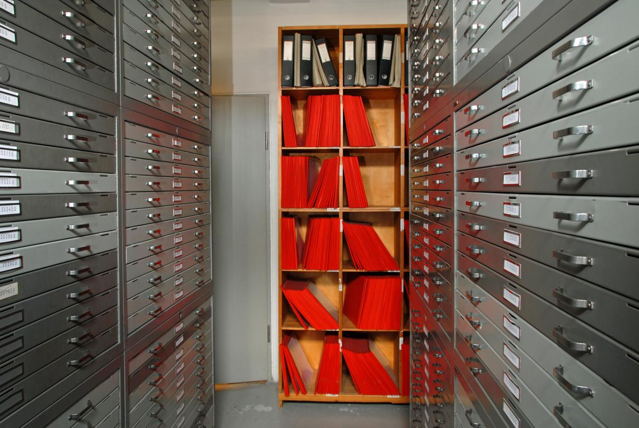
إنجازات مبنية
على الثقة
2006 2007 ٢٠٠٨ ٢٠٠٩ ٢٠١٠ ٢٠١١ ٢٠١٢ ٢٠١٣ ٢٠١٤ ٢٠١٥ ٢٠١٦ 2015
٢٠١٦
٢٠١٥
٢٠١٤
٢٠١٣
٢٠١٢
٢٠١١
٢٠١٠
٢٠٠٩
٢٠٠٨
استشارات تكنولوجيا المعلومات
خدمات التنفيذ والتشغيل
الأعمال الذكية
إدارة ودعم البنية التحتية
خدمات استشارية
خدمات الطوارئ
سيس تذهب العيش
إدارة التطبيقات
العمليات والدعم

Slide 27
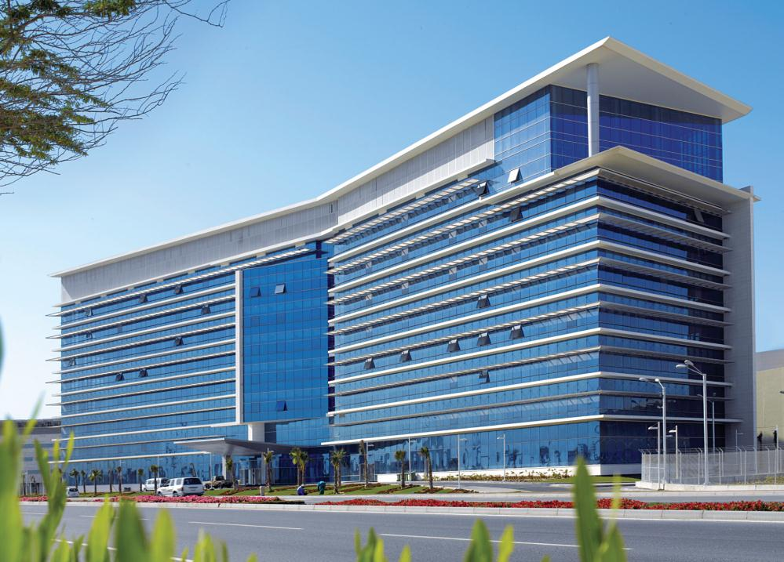
إنجازات مبنية
على الثقة
2006 2007 ٢٠٠٨ ٢٠٠٩ ٢٠١٠ ٢٠١١ ٢٠١٢ ٢٠١٣ ٢٠١٤ 2015
٢٠١٤
٢٠١٣
٢٠١٢
٢٠١١
٢٠١٠
٢٠٠٩
٢٠٠٨
استشارات استراتيجية تكنولوجيا المعلومات
خدمات نظم أرشفة ونقل الصور الطبية ونظم معلومات الأشعة
خدمات استشارية ونظم معلومات المرضى
خدمات الدعم لنظم معلومات المرضى
إدارة البرنامج في قسم الطوارئ
خدمات التطبيقات
العمليات لمركز الإتصال

Slide 28


مشاريع سابقة

Slide 29


خدمات الرعاية الصحية
تطبيق ودعم نظام "سيرنر" - السدرة
دور معلوماتية
إنشاء فريق يضم مختصين في مجال المعلوماتية السريرية والإدارية خصيصاً لمركز السدرة للطب والبحوث.
تأمين وتطبيق نظام المعلومات الصحية.
الإشراف على تطبيق نُظُم المعلومات الصحية المتطورة مثل (نظام المعلومات السريرية، نظام إدارة التدريب، تخطيط الموارد المؤسسية، تكامل الأنظمة، ذكاء الأعمال، نظام إدارة المحتوى، نظام معلومات الأشعة / نظام أرشفة ونقل الصور الطبية).
بناء سير العملية الإدارية والسريرية وتقييم الموقع الجديد لتطبيق نظام المعلومات الصحية.
إدارة تصميم واختبار نظام المعلومات الصحية المطبَّق.
أهداف المشروع
الإشراف على تطبيق نظام المعلومات الصحية لمركز السدرة للطب والبحوث.
تأمين وتطبيق نُظُم متعددة للمعلومات الصحية لمركز السدرة للطب والبحوث لتحقيق رؤيته ومهمته وأهدافه.
دمج نُظُم إدارية وصحية مختلفة.
تطوير مجموعة متنوعة من العمليات لمختلف الأقسام الصحية.
التعامل مع المورِّدين لتطبيق نظام المعلومات الصحية.
النتائج المتحققة
تسهيل وصول الكادر الطبي إلى سجلات المرضى من خلال توحيد المعلومات الموجودة في عدد من الأنظمة ضمن النظام الأساسي للمستشفى.
ميزة إمكانية الإطلاع الفوري على نتائج الفحوصات السريرية دون الحاجة إلى البحث عنها أو إعادة طلب فحوصات مكررة.
حالياً، يستغرق تحويل السجل الطبي للمريض من طبيب لآخر عدة أسابيع بسبب الحاجة إلى طباعة السجلات وإرسالها إلى العيادة التالية حيث يتوجب إدخال البيانات مرة أخرى. سيسهم التحويل الإلكتروني للسجلات في تسريع وتسهيل الإجراءات بشكل ملموس.

Slide 30

خدمات الرعاية الصحية
خدمة الأسعاف – نظام المعلومات
دور معلوماتية
إدارة عملية تطبيق نظام المعلومات في خدمة الاسعاف بما فيها اعداد قوائم إدارة الاسطول و الارسال عن طريق اجهزة الحاسب ونظام سجل المريض الالكتروني
إدارة متطلبات العمل، تكامل الانظمة ، تأكيد الجودة والتجريب
نظام التقارير الذكية والعمليات
إدارة خدمات ITIL
تخطيط وتصميم حلول الأعمال الالكترونية لعملية التوريد
حلول إدارة الوقت عن طريق قراءة بصمات الاصابع
أهداف المشروع
تجديد البنية التحتية للأتصال لتطوير عملية إدارة الإنقاذ والتخطيط والتحكم.
ربط نظام EPR مع نظام سيرنير في مؤسسة حمد كجزء من السجل الوطني للمرضى
تطوير إدارة خدمات الانقال والاسعاف والممتلكات
تحديد أوقات العمل الحقيقية وقياسها وترجمتها الى مدفوعات
تحسين عمليات التوريد والتوزيع
النتائج المتحققة
ربط سجل المريض الطبي ، ودمج جميع المعلومات التي تم جمعها من عدد من الانظمة خلال عميلة الضبط الأولى
القدرة على تخطيط الموارد مسبقا لمدة 3 أشهر وتقليل الجهد العام لتحديد اوقات عمل الموظقين وحساب الساعات الاضافية المعمول بها
إدارة التتبع والتوزيع لجميع موارد الاسعاف بما فيها خلق وتحويل المجموعات الاولى العيادية

Slide 31


خدمات التطبيقات
تخطيط الموارد المؤسسية - أشغال
دور معلوماتية
توحيد كافة بيانات الموارد البشرية في موقع واحد وتسهيل الوصول إليها.
توحيد كافة السجلات المالية الفرعية ضمن سجل عام لتسهيل عملية إعداد التقارير المرفوعة إلى وزارة المالية.
احترام مبادئ الحوكمة الرشيدة والشفافية من خلال الالتزام بمعايير المساءلة والقوانين الفدرالية والأداء المعزَّز لإدارة الضوابط الداخلية.
التكامل مع بوابة "أشغال" الإلكترونية الداخلية.
أتمتة دورة الموافقة على المشتريات والفواتير والاستلام.
أتمتة خدمات الموظفين الذاتية عبر برنامج تخطيط الموارد المؤسسية.
صياغة تقارير موسّعة لإعداد التقارير الرئيسية الخاصة بـ "أشغال.
أهداف المشروع
التحكم بالإنفاق المالي لـ "أشغال".
تسريع ورفع أداء دورة دفع مستحقات المورّدين.
رفع أداء قسم الموارد البشرية في "أشغال" وأتمتة التواصل بين موظفي "أشغال" وقسم الموارد البشرية.
الاستفادة من التقارير الإدارية في عملية صنع القرار.
صياغة إستراتيجية شاملة للاتصالات.
الالتزام والتفوق على أفضل المعايير والممارسات المحلية والدولية.
العمل بأسلوب يتّسم بالشفافية والأداء المالي المسؤول لتحقيق أفضل النتائج.
النتائج المتحققة
تسهيل إجراءات كافة طلبات الخدمات الذاتية الخاصة بقسم الموارد البشرية والموجهة للموظفين من خلال أتمتة دورة الموافقة.
رفع كفاءة ودقة أداء نظام الرواتب الشهرية.
توحيد كافة مصادر المعلومات بدلاً من تعددها.
تنظيف البيانات وإصلاح البيانات الخاطئة/والمكررة.
التحكم بنفقات كافة مشاريع "أشغال" بعد دخول النظام حيّز التطبيق.
تعزيز الشفافية في كافة التعاملات الداخلية والخارجية.

Slide 32



الهيكلية المؤسسية
الميزان - وزارة العدل
دور معلوماتية
تبنّت معلوماتية الهيكلية المؤسسية كنهج متكامل لتلبية متطلبات المشروع.
توثيق الهيكلية الحالية الخاصة بمكونات الأعمال وتكنولوجيا المعلومات: هذا يشمل التوثيق الكامل للمؤسسة، أنشطة وأعمال كافة أقسام وزارة البيئة تطبيقات تكنولوجيا المعلومات، البنى التحتية لتكنولوجيا المعلومات.
تحليل الهيكلية المؤسسية الحالية لمكونات تكنولوجيا المعلومات.
صياغة الخطة الإستراتيجية لتكنولوجيا المعلومات.
إعداد خارطة الطرق للعملية الانتقالية.
أهداف المشروع
تهدف البوابة القانونية القطرية إلى رفع درجة كفاءة البيئة القانونية والقضائية في قطر من خلال توفير مصدر موثوق وشامل عبر الإنترنت للتشريعات المحلية (منذ عام ١٩٦١) باللغتين العربية والإنجليزية، وذلك بهدف تسهيل الوصول إلى ثروة من المعلومات القانونية، بالإضافة إلى فهرسة وحفظ التشريعات القطرية التاريخية.
النتائج المتحققة
تعزيز شفافية النظام التشريعي في قطر.
بوابة إلكترونية معتمدة وموثوقة للتشريعات القطرية.
نسخة إلكترونية من الجريدة اليومية.
إنشاء أرشيف وطني للتشريعات والمعلومات القانونية.
المساهمة في تعزيز تنافسية قطر على المستوى العالمي.

Slide 33

الخدمات الجمركية
الهيئة العامة للجمارك
دور معلوماتية
المسؤولية الكاملة لتطوير وتشغيل وتحسين نظام النديب.
تطوير تطبيق النديب على اجهزة المحمول : تطوير شامل للتطبيق (داخليا وخارجيا) مع دعم التشغيل والتحسينات المستقبلية والاصدارات
تكامل النديب : تطوير الوحدات وتكاملها بالاضافة للدعم التحسينات المستقبلية
أهداف المشروع
تسهيل التجارة عن طريق بناء وتشغيل خدمة النافذة الموحدة للتخليص الجمركي
تطوير تطبيق النديب على اجهزة المحمول : وهو تطبيق رسمي يجب ان يتم من خلاله تشغيل النظام بشكل كامل ودعم العمل على عدة اجهزة وتبسيط التعامل من قبل المستخدم، وبناء رابط غني بالمعلومات
تكامل النديب : تشغيل كافة الإجراءات ، وتوفير الجهد والزمن، وتعميق التعاون بين كافة الجهات بالدولة
النتائج المتحققة
تم تشغيل النظام في جميع منافذ الدولة مع استمرارية التطوير والتحسين على واجهات المستخدم وتوفير خدمات جديدة والتي منها خدمات القيمة المضافة، إتاحة عالية لخدمات النظام مع انقطاعات غير مخطط لها شبه معدومة، وتحديث نظم تشغيل البنية التحتية لأجدد الاصدارات، واستهلاك حجم كبير من أيام العمل (أكثر من 2500 يوم عمل) لتطوير وإضافة وحدات/تحسينات/تغييرات جديدة على النظام مما أدى إلى توسعات أفقية ورأسية بنسبة 60% من نطاق العمل الاصلي.
تم تدشين تطبيق النديب على اجهزة المحمول بنجاح
تكامل النديب : تم التطوير والتشغيل بنجاح مع مركز البيانات الخليجي ، جمارك المملكة العربية السعودية، القطرية ، ملاحة ، بنك قطر الوطني ، عدد من الوزارات في الدولة ، شركات الشحن ، الناقلين واخرين

Slide 34

الخدمات الحكومية
تحويل الأعمال – وزارة الإقتصاد والتجارة
دور معلوماتية
إعادة تصميم عمليات الاعمال لتحسين الفعالية والكفاءة
تطوير قاعدة بيانات متحدة لتوحيد كافة البيانات القادمة من عدة مصادر
القيام بنقل البيانات وعملية التنقيح للوصول الى البيانات الصحيحة
تطوير نقاط تكامل للانظمة الداخلية والخارجية
تطوير بوابة لنقل البيانات الضخمة
تطوير قاعدة بيانات خدمات اللكترونية مع دخول متعدد
تدريب مستخدمي الاعمال ونقل الخبرات التقنية
أهداف المشروع
زيادة رضاء مستخدم الخدمات
زيادة عدد شركات الاعمال في قطر
رفع موقع دولة قطر على لائحة البنك الدولي (لإقامة الاعمال)
تقديم خدمات فعالة وبكفائة
تطبيق القوانين واللوائح
ربط مؤسسات الحكومة لتأمين بيانات متناسقة ومتكاملة في كافة المجالات
زيادة انتاجية الموظف
توفير الية للمراقبة الأعمال والتطوير المستمر
النتائج المتحققة
جائزة دولية كأفضل تطبيق للمحمول
تخفيض المدة الزمنية لتفعيل الخدمة بطريقة جذرية
تحين عملية تحصيل المبالغ بين وزارة الاقتصاد والتجارة وغرفة صناعة وتجارة قطر
تقليص تواجد رجال الاعمال والمندوبين في مراكز الخدمات
تبسيط الاجراءات لوكالات المشاركين
بناء السجل الذهبي للمؤسسات التجارية

Slide 35

إدارة الخدمات
مركز العمليات الحكومي
دور معلوماتية
تتلخص مسؤولية شركة معلوماتية لان تكون المسؤول الكامل لتنفيذ وإدارة الشبكة الحكومية مع كافة خدمات تكنولوجيا المعلومات المطلوبة على مدار الساعة 24/7/365 وذلك للمحافظة على الجهوزية القصوى للمنصة اعتمادا على الشبكة المتوفرة من قبل شركتي أوريدو او كيو إن بي إن.
أهداف المشروع
يهدف مركز العمليات الحكومي في دولة قطر على توفير طريقة اتصال أمنه ومستقرة وموثوقة بين جميع المؤسسات الحكومية، وتوفير خدمات الانترنت والسماح لتبادل البيانات على عدة طباقات وذلك للمساعدة على التكامل ، زتحويل الخدمات الالكترونية والخدمات الرقمية للعامة في الدولة لصالح حكومة قطر الرقمية
النتائج المتحققة
ترتبط اليوم تقريبا 100 مؤسسة وجهة حكومية بالمركز والتي تستفيد جميعها من الشبكة الحكومية وتقوم بالتواصل مع بعضها البعض ومع الجمهور. هذا بالإضافة الى انخفاض هائل بالتكلفة باستخدام هذا الشبكة حيث انها تقوم بتمركز الاتصال والاستفادة من وسائل التواصل باقصى درجة

Slide 36


خدمات مركز الاتصال
حياك 107 – مؤسسة الرعاية الصحية الأولية
دور معلوماتية
توفير خدمات مهنية نهائية لتنفيذ المشروع
تصميم طيف كامل من خدمات مركز الاتصال
تحسين سير العمليات بطرق جديدة فعالة للتعامل مع المريض
تطوير نموذج لرضاء المرضى لتحسن متطلباته
زيادة في مساعدة المرضى والمراكز الطبية
تحسن التنبؤ والتحليل للمراكز الصحية
أهداف المشروع
مركز الاتصال الحكومي هو وسيلة اتصال فريدة توفر المساعدات الاولية الى كافة الخدمات الحكومية
حياك 107 تعتبر بوابة لمؤسسة الرعاية الصحية الأولية والتي بدورها تتفاعل مع المواطنين وذلك بالجواب على اسئلتهم واستفساراتهم و شكاويهم واخذ ملاحظاتهم
تهدف خدمة حياك 107 لخدمة مرض مؤسسة الرعاية الصحية الأولية على مدار الساعة ، 7 ايام بالاسبوع بخصوص مواعيدهم، واستفساراتهم وشكاويهم
النتائج المتحققة
اسلوب تعامل للخدمات الرقمية لكافة المرضى في قطر
المستوى الاول والامامي للمساعدة في كافة المراكز الصحية
توفير ثلاث خدمات : مواعيد ، معلومات ، المساعدة .
زيادة في الوصول الى المريض عن طريق وسائل التواصل الاجتماعي
مساعدة المرضى من خلال 5 لغات ( عربي ، أنجليزي ، هندي ، أوردو ، تاجالوج)
مساعدة المرضى على مدار الساعة كل يوم في الاسبوع.

Slide 37




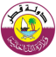
التدريب الالكتروني
وزارة الداخلية
دور معلوماتية
تطوير وتنفيذ حلول إدارة التدريب لـ 5000 منتدب للوزارة والتي يسمح لهم بالتعلم والتدرب عن طريق الانترنت لمدة عام
خلق محتوى مميز حسب متطلبات الوزارة
دمج محتويات المادة واللغة و المواد الإضافية في منصة واحدة
تطوير ألية تقييم الموظفين لحساب مدى التطور والانجاز خلال مراحل برنامج التدريب
أهداف المشروع
تطوير كفاءات موظفي وزارة الداخلية عن طريق تقديم طرق تدريب بديلة وذلك لتحسين وتجديد ألية العمل
توفير حلول إلكترونية على الانترنت والتي تتميز بالامان و قابلة للتطوير
Technology
النتائج المتحققة
تقديم الجيل الجديد من حلول إدارة التدريب المعاصر لـ 5000 مستخدم قابلة لاستخدام من قبل 30000 مستخدم :
  توحيد و توفير محتوى سهل و دخول عن طريق الانترنت لموقي لوزارة
  تقارير مركزية لإدارة الموارد البشرية في الوزارة لعملية للتطور التدريبي والنشاطات لكافة المشتركين
  تجنب الحلول المتناثرة والوحيدة وتقديم منصة تعليمية مركزية حسب المتطلبات التدريبية لوزارة الداخلية

Slide 38

مركز الاتصال الحكومي
وزارة الاقتصاد والتجارة
دور معلوماتية
تقديم خدمات عالية الجودة للزبائن من خلال أفضل الخبرات البشرية وأحدث تكنولوجيا
فهم وبناء قاعدة بيانات قوية لعدد من مجالات العمل التي يتم تنظيمها من قبل الوزارة
بناء بيئة واضحة للعمل ونماذج الخدمات مدعومة بطبيعة عمل الوزارة.
تقديم نظام إدارة للحوادث و التفاعل لمتابعة وإدارة القضايا التجارية
تقديم خدمات عالية الجودة والتعداد لمركز الاتصال والتي يمكنها تغطية كافة التفاصيل المتعلقة بالخدمات المقدمة بصورة دورية
أهداف المشروع
يهدف المشروع توفير وتحسين خدمات وزارة الاقتصاد والتجارة عن طريق حلول مركز الاتصال
هذا الهدف سيحقق رؤية النمو المستدام للاقتصاد بالشراكة مع القطاع الخاص ، وتوجيه عملاء الوزارة الى اتباع القوانين ، الترويج لاستثمارات متنوعة، ومراقبة السوق ، وحماية الزبائن.
سيكون مندوبي الوزارة على درجة عالية من المهنية لتزويد المعلومات الصحيحة و الجديدة من خلال الهاتف لخدمات متعددة اللغات وبيئة مساعدة.
النتائج المتحققة
تحسين تجربة خدمة العملاء للسوق المستهدف للوزارة
تقديم اسلوب تعامل ممنهج
تخفيض عبء العمل عن طريق تحقيق الحلول بزيادة أكثر من 50% من الاتصال الاول
توفير خدمة متواصلة 24/7
توفير الوقاية الاستباقية

Slide 39
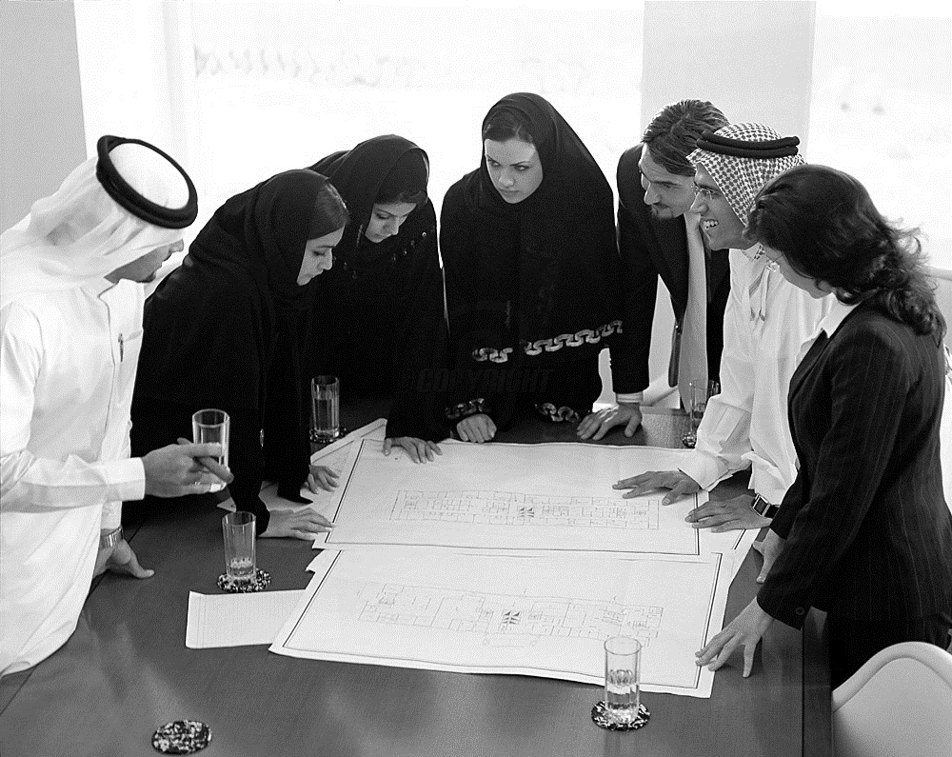





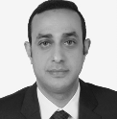


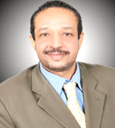

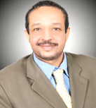
أعضاء الإدارة
يوسف النعمة
المدير التنفيذي / عضو مجلس الإدارة
خليفة حمد المناعي
مدير إدارة التسويق والاتصالات
جاسم الخنجي
مدير إدارة مركز الاتصال
محمد علي العمادي
رئيس العمليات التنفيذي
الحكومة الالكترونية
فاضل النجار
الرئيس المالي ورئيس الموارد البشرية بالإنابة
حاتم الديب
مدير إدارة المبيعات
تريڤر كادي
مدير تطوير الأعمال
بسام فضل
مدير ادارة الخدمات المهنية
أيمن الفاتح يوسف
المستشار القانوني
جيري مكارثي
مدير إدارة الرعاية الصحية

